Slide 1
Backend

Slide 2

Technológiák:
Laravel: - Modellosztályok: Laravel Eloquent model - Kontrollerosztályok: Laravel Controller - Adatok validálása: Laravel Request - Hamis teszt adatok létrehozása: FakerPHP/Laravel Seeder - Online dokumentácíó: Dedoc Scramble

Slide 3
Elérési módok:
Lokális (Linux): http://127.0.0.1:8000/docs/api/
Docker: http://127.0.0.1:9998/docs/api/
Távoli elérés: https://skillstree-vizsgaremek-backend.jcloud.jedlik.cloud/docs/api

Slide 4
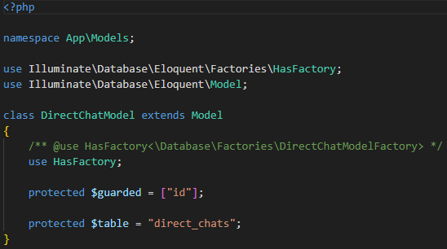
Modelek:
Laravel Eloquent model
Nincs benne az osztály mezői -> automatikus lekérdezés DB-ből
1 tábla 1 model

Slide 5
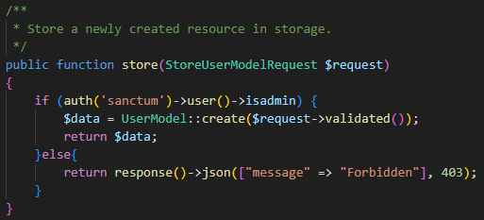
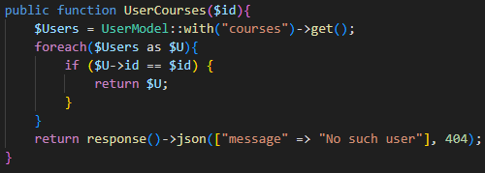
Kontrollerek
Táblánként 1 kontroller -> CRUD műveletek + speciális route-ok
Route Model Binding
CRUD route
Speciális route

Slide 6
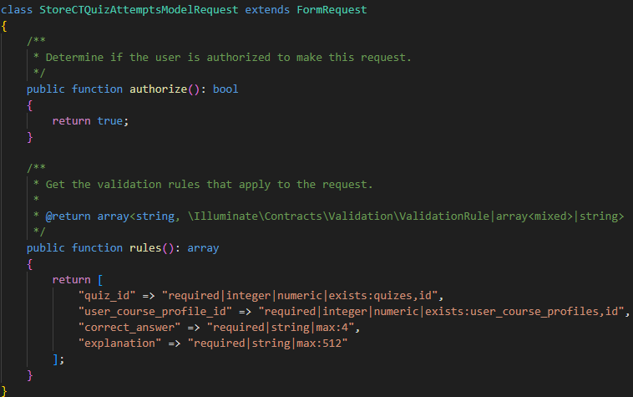
Validálás
Laravel request:
- 422 Hibakód - felsorolt szabályok teljesülnie kell

Slide 7
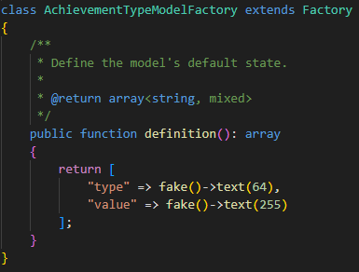
Minta adatok
Laravel factory -> FakerPHP
php artisan migrate:fresh --seed

